Slide 1





Tìm ý cho đoạn văn nêu ý kiến tán thành một sự việc, hiện tượng

Slide 4


Slide 5
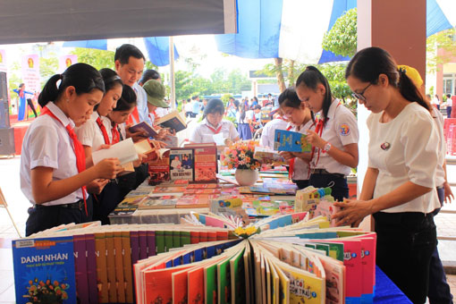
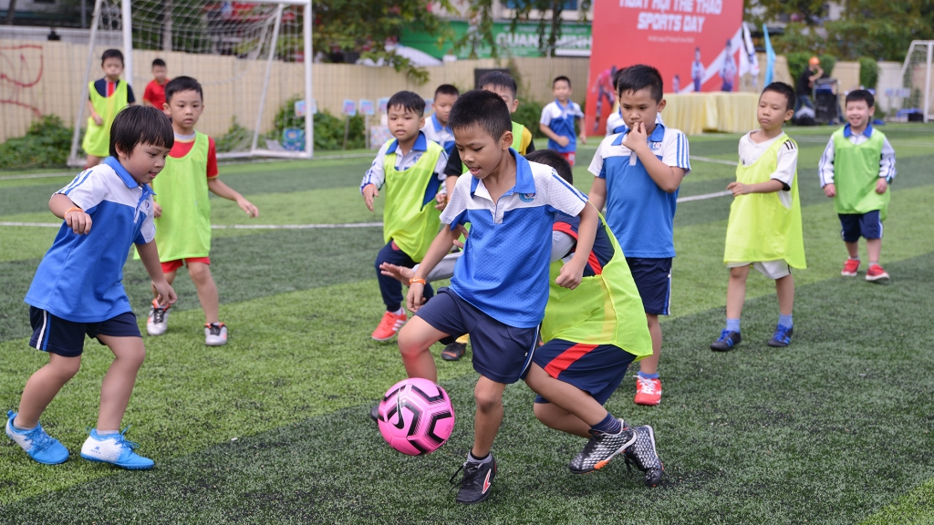

Slide 6


Slide 7

Chọn 1 trong 2 đề dưới đây:
Đề 1: Viết đoạn văn nêu ý kiến tán thành việc lập Câu lạc bộ Đọc sách.
Đề 2: Viết đoạn văn nêu ý kiến tán thành việc phát triển hoạt động thể dục, thể thao trong nhà trường.

Slide 8


1. Chuẩn bị
Chọn sự việc, hiện tượng mà em muốn nêu ý kiến tán thành.
Tìm kiếm thông tin có liên quan đến sự việc, hiện tượng mà em muốn nêu ý kiến.

Slide 9
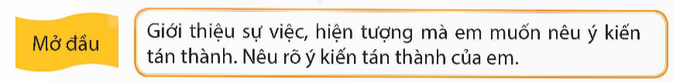
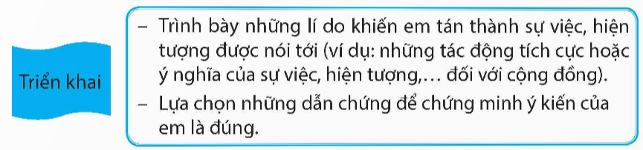
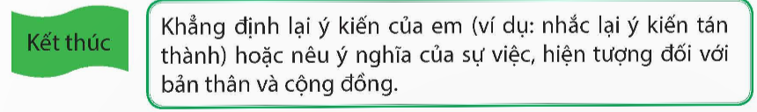
2. Tìm ý

Slide 11


Slide 13




